Slide 1


Slide 2


Slide 3
Trò chơi: Giải ô chữ
Luật chơi
Mỗi số ở từng ô tương ứng với một câu đố, các em trả lời đúng đáp án thì đồ vật hiện ra trên màn hình.

Slide 4
1
2
“Cái gì sừng sững
Đứng ở góc nhà
Bé mở cửa ra
Lấy quần áo đẹp.”
“Ai muốn chân sạch
Thì dùng đến tôi
Nhưng phải một đôi
Đôi gì thế nhỉ?”
3
4
“Lấp la lấp lánh
Treo ở trên tường
Trước khi đến trường
Bé soi trải tóc.”
“Miệng tròn, lòng trắng phau phau
Đựng cơm, đựng thịt, đựng rau hằng ngày.”
Notes:
Bấm vào mảnh ghép để ra câu hỏi, rồi bấm vào câu hỏi để ra đáp án

Slide 5


Tủ quần áo

Slide 6

Đôi giày

Slide 7

Cái gương

Slide 8

Bát và Đĩa

Slide 9


Thứ Bảy ngày 14 tháng 10 năm 2023
Tự nhiên xã hội
Bài 3: Đồ dung trong nhà (Tiết 1)
Notes:
Thiết kế Hương Thảo – Zalo 0972.115.126

Slide 10
KHÁM PHÁ

Slide 11

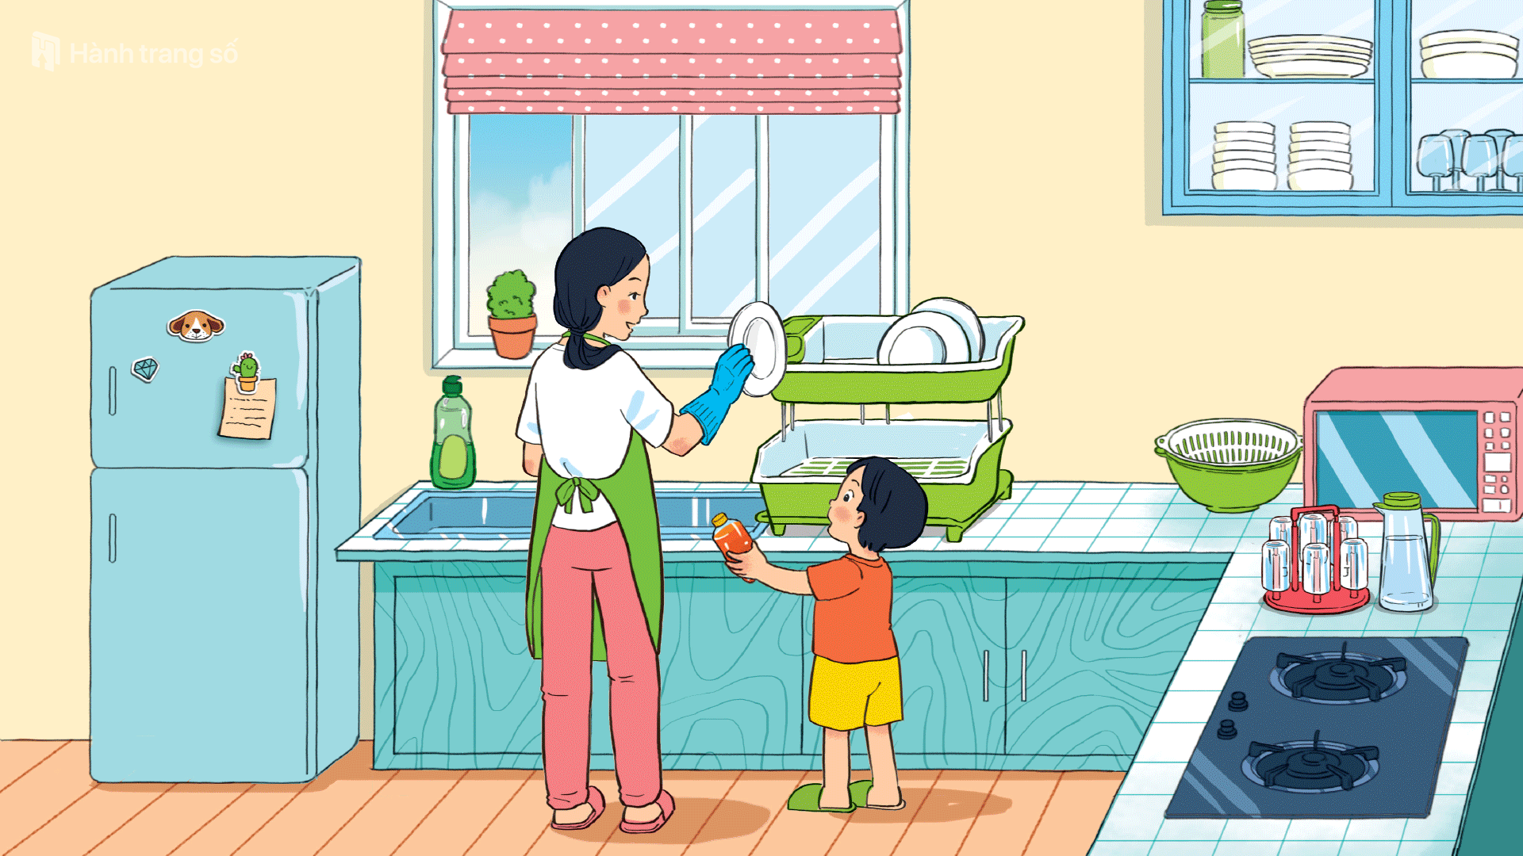
Nhìn hình và kể tên các đồ dùng trong nhà Minh. Chúng được dùng làm gì?
Giá bát
Chạn
Rổ
Bình nước, cốc
Nước rửa bát
Tủ lạnh
Bếp ga

Slide 12

Gia đình nào cũng cần có các đồ dùng để sử dụng trong sinh hoạt hàng ngày. Mỗi loại đồ dùng có chức năng khác nhau.

Slide 13
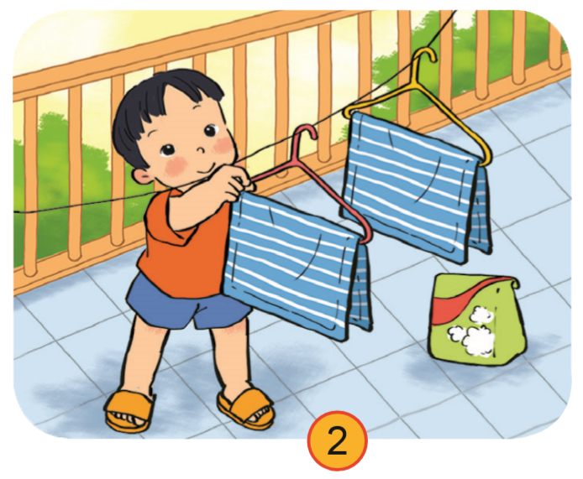
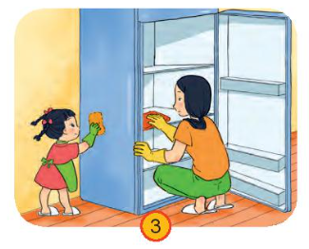
Minh và em gái đang làm gì ? Nêu tác dụng của việc làm đó.

Slide 14
Minh đang phơi gối để gối luôn được sạch sẽ.

Slide 15
Em gái Minh và mẹ đang lau dọn tủ lạnh để tủ luôn sạch sẽ.

Slide 16

Mọi người cần có ý thức giữ gìn và bảo quản các loại đồ dùng trong nhà để được bền lâu hơn !

Slide 17


Slide 18




Slide 19


+ Chia lớp thành 2 đội
+ Lần lượt từng đội giơ hình ảnh, đội còn lại nói tên và chức năng, chất liệu của đồ dùng đó.
+ Đội nói đúng và ghi điểm nhiều hơn là đội thắng cuộc.

Slide 20


Slide 21
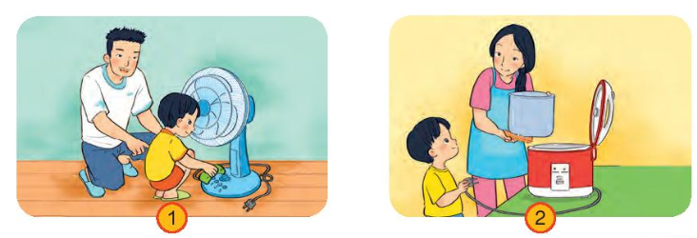
Gia đình em thường làm gì để giữ gìn đồ dùng? Nói lợi ích của việc làm đó.

Slide 22
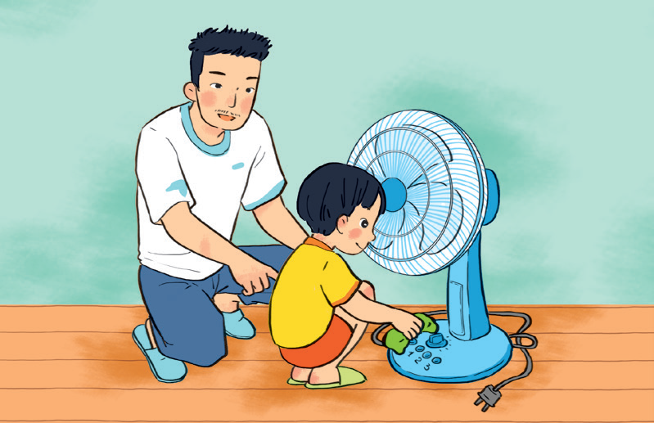
Bố hướng dẫn Minh lau quạt, giúp quạt trở nên sạch sẽ và bền hơn.

Slide 23
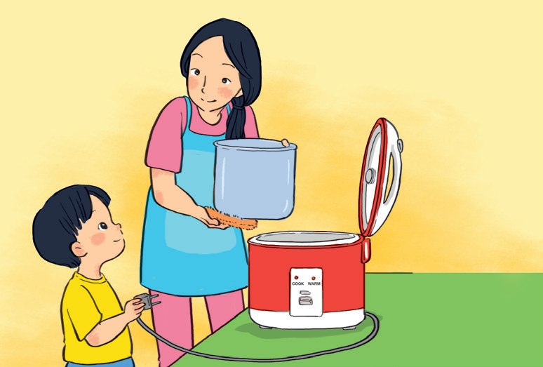
Mẹ hướng dẫn Minh lau đáy nồi cơm điện trước khi cắm điện, giúp nồi luôn sạch sẽ và chống chập điện.
Notes:
Thiết kế Hương Thảo – Zalo 0972.115.126

Slide 24

Mỗi đồ dùng trong nhà đều có chức năng riêng. Vì vậy chúng ta cần giữ gìn và bảo quản chúng để được bền lâu hơn.

Slide 25
CỦNG CỐ
Notes:
Thiết kế Hương Thảo – Zalo 0972.115.126

Slide 26
DẶN
1
Ôn lại nội dung bài học.
DÒ
2
Chuẩn bị TIẾT 2 của bài

Slide 27
CHÚC CÁC EM
CHĂM NGOAN- HỌC GIỎI
Notes:
Thiết kế Hương Thảo – Zalo 0972.115.126

